Slide 1
O‘zbek tili
5
sinf
Mavzu:
Xalq og‘zaki ijodi.
“Aql va boylik”
(o‘zbek xalq ertagi)

Slide 2
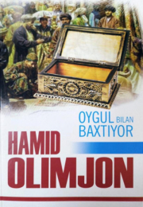
MUSTAQIL BAJARISH UCHUN TOPSHIRIQLAR
1. “Oygul bilan Baxtiyor” ertagi matnida siz bilgan yana qanday ertaklar haqida ma’lumot berilgan?
2. “Oygul bilan Baxtiyor” she’rini yod oling.

Slide 3
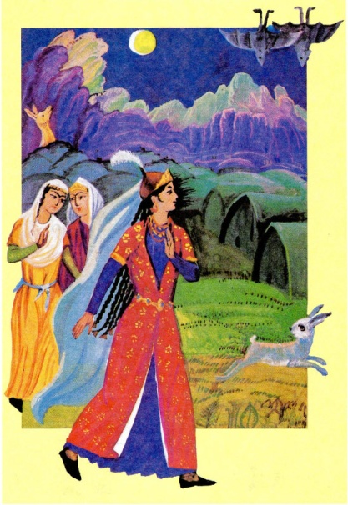
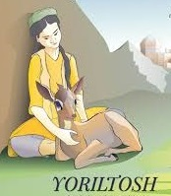
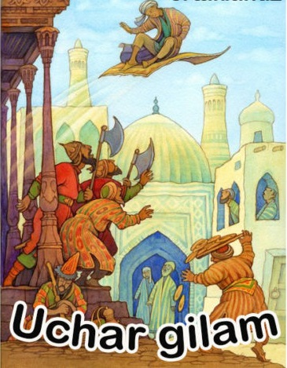
MUSTAQIL BAJARISH UCHUN TOPSHIRIQLAR
“Tohir va Zuhra”
ertagi
“Yoriltosh”
ertagi
“Uchar gilam”
ertagi
O‘t bog‘lagan qanotlar, beqanot uchgan otlar, so‘ylaguvchi devorlar, bola bo‘lib qolgan chollar.

Slide 4
Ertak - xalq og‘zaki namunasi
Ertaklar og‘izdan og‘izga o‘tib, og‘zaki holda bizgacha yetib kelgani uchun og‘zaki ijod namunasi deyiladi. Og‘zaki ijodning muallifi xalq bo‘lgani uchun uni xalq og‘zaki ijodi deymiz. Ertaklar ulardagi muammolarga, ishtirok etuvchi qahramonlarga qarab:
O‘zbek xalq ertaklari
sehrli
maishiy
sarguzasht

Slide 5
Bilib oling
-ga jo‘nalish kelishigi qo‘shimchasi u, bu, shu, o‘sha olmoshlariga qo‘shilganda so‘z o‘zagida bitta –n tovushi orttiriladi va shunday yoziladi:
u + ga > unga, shu + ga > shunga, o‘sha + ga > o‘shanga kabi.

Slide 6
1- mashq
Nuqtalar o‘rniga jo‘nalish kelishigi qo‘shimchasini qo‘ying.
ko‘cha…
uy…
maktab…
do‘stim…
chiqdim
kirdim
bordim
aytdim
cho‘ntak…
varaq…
terak…
tovuq…
soldi
chizdi
chiqdi
berdi

Slide 7
1- mashqni tekshiramiz
Nuqtalar o‘rniga jo‘nalish kelishigi qo‘shimchasini qo‘ying.
ko‘chaga
uyga
maktabga
do‘stimga
chiqdim
kirdim
bordim
aytdim
cho‘ntakka
varaqqa
terakka
tovuqqa
soldi
chizdi
chiqdi
berdi

Slide 8
Fonetik mashq
maktabga
kitobga
kinoga
teatrga
ukamga
do‘stimga
onamga
buvimga
o‘rikka
eshikka
bilakka
pufakka
buloqqa
quloqqa
so‘roqqa
tomoqqa

Slide 9
2-mashq
Berilgan gaplar asosida savollar tuzing. Ularni ona tilingizga tarjima qiling.
1. Bugun onam bilan teatrga boraman.
1. Onang bilan qayerga borasan?
2. Yangi o‘qigan kitobing haqida kimga gapirib berding?
2. Men yangi o‘qigan kitobim haqida do‘stimga gapirib berdim.
3. Lobar darsdan so‘ng qayerga ketdi?
3.Lobar darsdan so‘ng uyga ketdi.
4. Ular ertaga kutubxonaga boradilar.
4. Ular ertaga qayerga boradilar?
5. Abror bugun makatabga bormadi.
5.Abror bugun qayerga bormadi?

Slide 10
3-mashq
So‘zlarni to‘g‘ri joylashtirib gaplar tuzing.
Составьте предложения, распределив слова в нужном порядке.
1. Qo‘rqqanidan, yig‘lab, yuboribdi, Zumrad.
2. U kulib olibdi, bilan, mehribonlik, iliq, Zumradni.
3. Chol, sog‘inib, qizini, o‘tirgan ekan, ostonada.

Slide 11
3-mashqni tekshiramiz.
So‘zlarni to‘g‘ri joylashtirib gaplar tuzing.
1. Zumrad qo‘rqqanidan yig‘lab yuboribdi.
2. U Zumradni mehribonlik bilan kutib olibdi.
3. Chol ostonada qizini sog‘inib kutib o‘tirgan ekan.

Slide 12
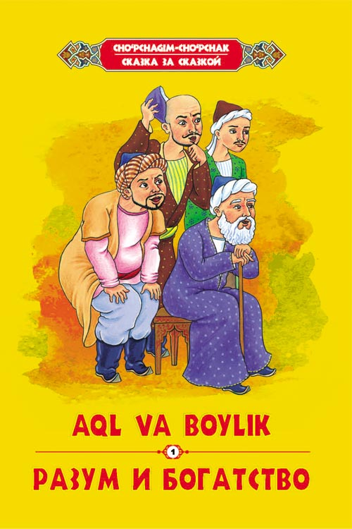
Aql va boylik
O‘qing. Tinglang. Jo‘nalish kelishigi qatnashgan gaplarni ko‘chiring.
Bir cholning to‘rt o‘g‘li bor ekan. Bir kuni chol o‘g‘illarini oldiga chaqirib:
O‘g‘illarim, men qarib qoldim, debdi, - orangizdan bittangiz oila boshlig‘i bo‘lishingiz kerak.
Kim aqlli va davlatmand bo‘lsa, u menga merosxo‘r bo‘ladi. Har qaysingiz menga aqlli va davlatli ekanligingizni ko‘rsating.

Slide 13
Katta o‘g‘ilning boyligi
Eng katta o‘g‘il oltin uzuk taqqan qo‘lini uzatib:
- Mana mening boyligim, boy odamda aql ham bo‘ladi, - debdi.

Slide 14
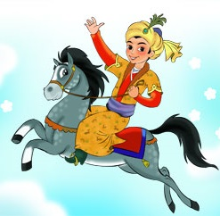
Zar choponli o‘g‘il
Ikkinchi o‘g‘il zar choponini kiyib:
- Shu paytda meni ko‘rgan kishi boyligimga va aqlimga qoyil qoladi, - debdi.

Slide 15
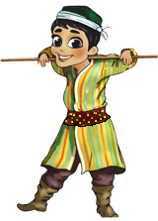
Kamar taqqan o‘g‘il
Uchinchi o‘g‘il kumush va javohir qadalgan kamarini beliga bog‘lab:
- Hech kim umrida bunday kamarni ko‘rgan emas, - debdi.

Slide 16
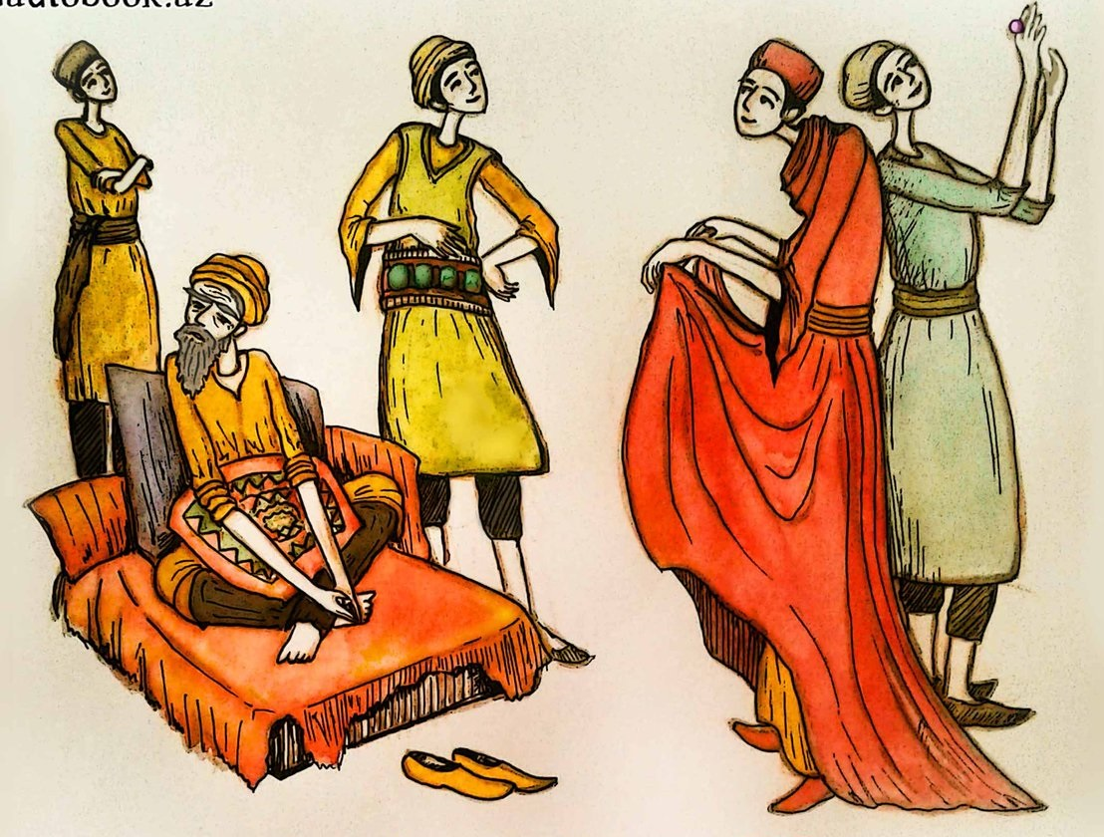
Kenja o‘g‘ilga murojaat
Chol boshini chayqab, katta o‘g‘illariga hech narsa demabdi. Kenja o‘g‘liga qarab:
- Nega sen indamaysan? Sen qaysi boyliging bilan maqtanasan? – debdi.

Slide 17
Menhatkash qo‘lim, botir yuragim, aqlli boshim
- Menda oltin uzuk ham, zar chopon ham, qimmatbaho kamar ham yo‘q. Lekin mehnatkash qo‘lim, botir yuragim,
aqlli boshim bor, - debdi.

Slide 18
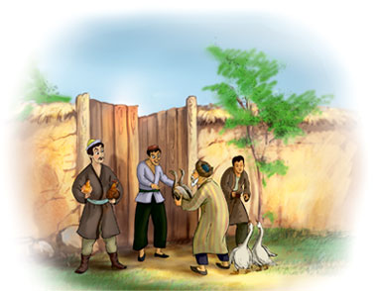
Aql va boylik
Kenja o‘g‘ilning javobi cholga yoqibdi, bor – yo‘g‘ini unga meros qoldiradigan bo‘libdi. Katta o‘g‘illariga esa uning so‘zidan chiqmaslikni tayinlabdi.

Slide 19
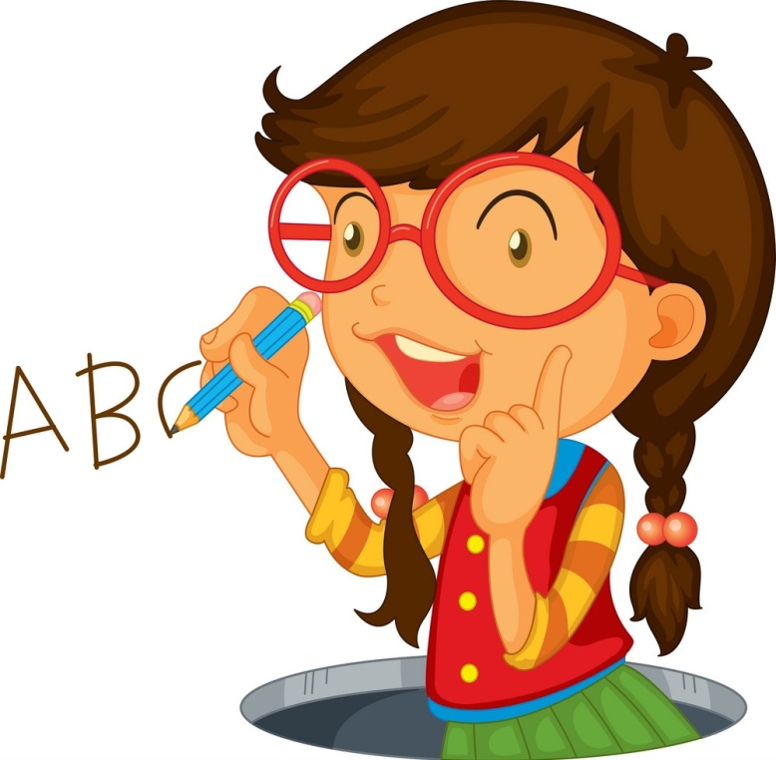
MUSTAQIL BAJARISH UCHUN TOPSHIRIQLAR
4-mashq. Nuqtalar o‘rniga kelishik qo‘shimchalaridan mosini qo‘yib, ko‘chirib yozing va ona tilingizga tarjima qiling. (102-bet)

